Slide 1
Algorytm solaryzacji obrazu
Bartłomiej Krasoń

Slide 2
Założenia projektu
Wykorzystanie C/C++ jako języku wysokiego poziomu (aplikacja konsolowa)
Elementy obliczeniowe programu realizowane dwoma sposobami:
Algorytm w języku C/C++
Algorytm w asemblerze x64
Zmierzenie i porównanie czasów wykonania dla dwóch sposobów
Wykorzystanie wielowątkowości
Wykorzystanie rozkazów typu SIMD w części asemblerowej

Slide 3
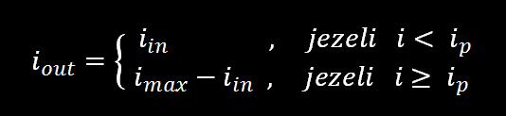
Algorytm SOLARYZACJI OBRAZU
Solaryzacja jest to zjawisko całkowitego lub częściowego odwrócenia obrazu negatywowego w pozytywowy. Stopień ”odwrócenia” obrazu zależy od zadanego progu jasności powyżej którego następuje odwrócenie wartości składowych RGB piksela. Wartość progu i_{p} może oscylować w granicach od 0 do 255.
Algorytm można zapisać jako równanie:

Slide 4
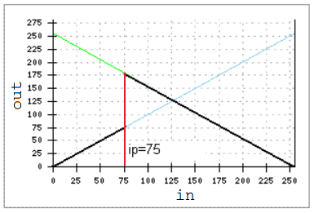
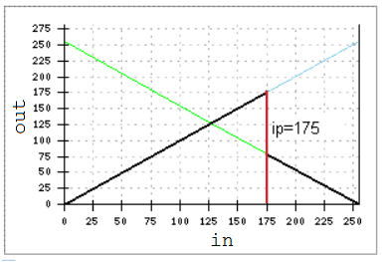
Wykresy funkcji solaryzAcji
i_{p} = 0 => negatyw i_{p} = 255 => oryginał

Slide 5



Przykład działania algorytmu
i_{p} = 128
(i_{max}/2)
i_{p} = 0 (negatyw)
i_{p} = 128
(i_{max}/2)

Slide 6
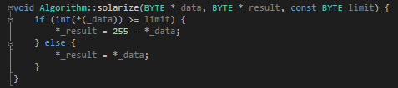
Algorytm w c++

Slide 7
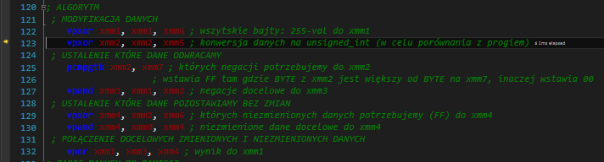
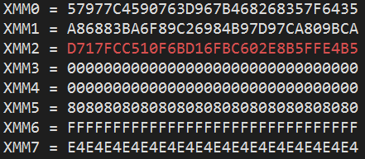
Algorytm w asm

Slide 8
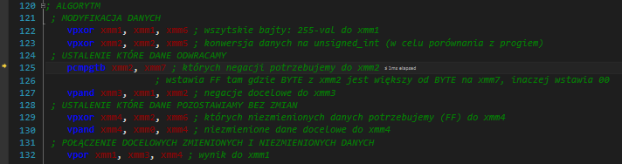
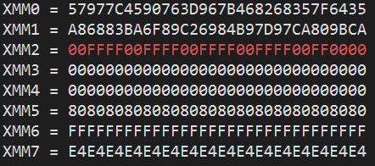
Algorytm w asm

Slide 9
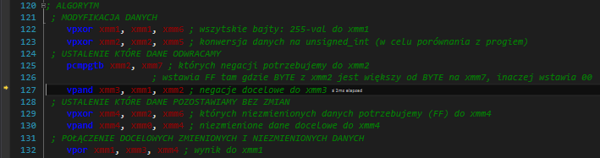
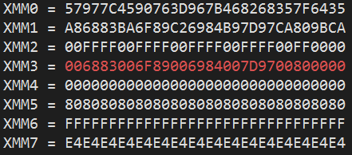
Algorytm w asm

Slide 10
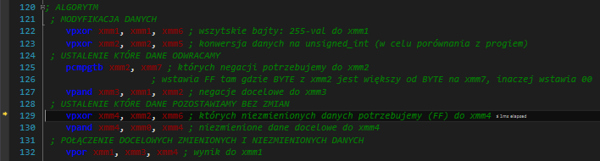
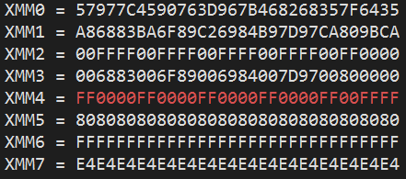
Algorytm w asm

Slide 11
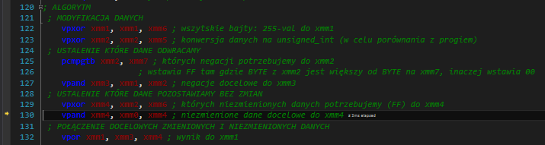
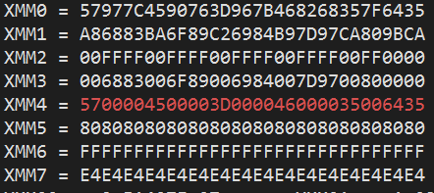
Algorytm w asm

Slide 12
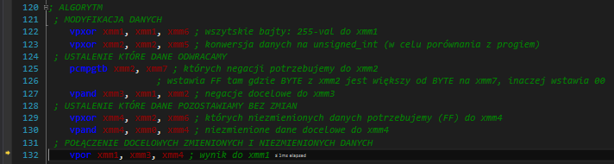
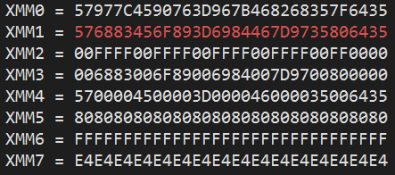
Algorytm w asm

Slide 13
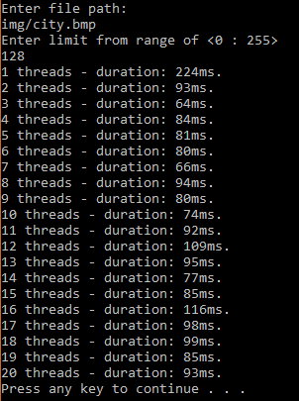
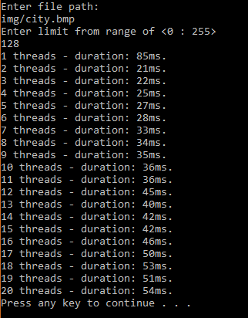
Porównanie czasów
C++ (Release)
Asembler

Slide 14
Porównanie czasów - wykres

Slide 15
Dziękuję za uwagę

